Slide 1
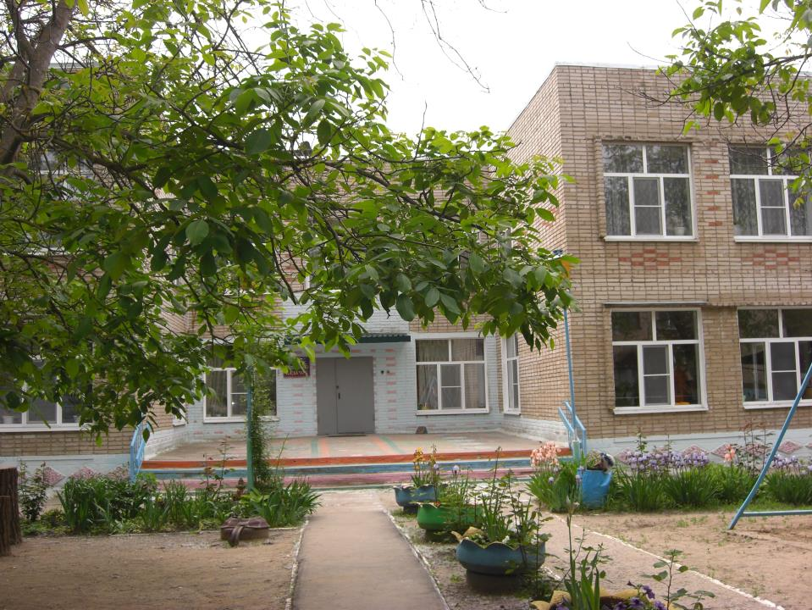
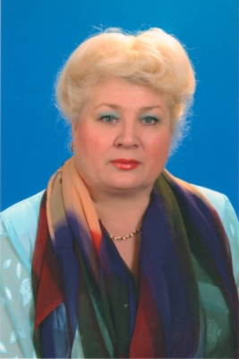
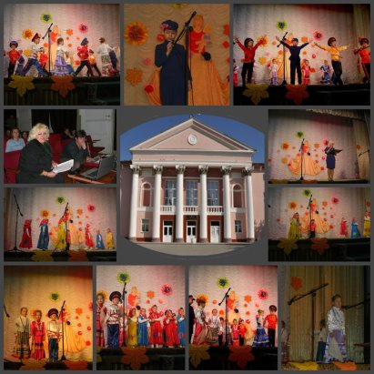
Управление образования
Администрации города Новочеркасска
Муниципальное бюджетное дошкольное образовательное учреждение детский сад №27
Присвоен областной статус «Казачий»
Министерство общего и профессионального образования Ростовской области
Войсковое казачье общество «Всевеликое войско Донское»
Приказ№1070 от 23.05.2006г.
С 2015 года МБДОУ детский сад №27 является областной инновационной площадкой по теме: «Создание условий для приобщения детей к социокультурным нормам, традициям семьи, общества и государства посредством казачьей народной педагогики».
Муниципальной опорной площадкой для педагогов города по теме: «Приобщение детей к истории и культуре родного края в процессе реализации программы «В краю Тихого Дона» с 2014 года
Заведующий МБДОУ №27
Склярова
Валентина Даниловна
Адрес: 346416 , Ростовская область г. Новочеркасск, ул. Солнечная, д. 3а
тел.: 8(8635)29-67-06 Email: dc27novoch@mail.ru
Адрес сайта:http://gart27.npi-tu.ru/

Slide 2
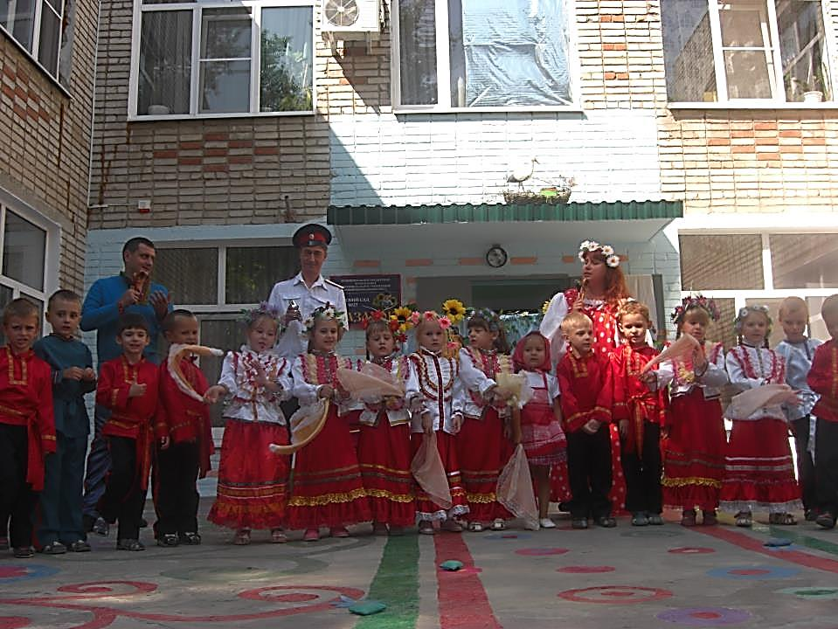
Создание условий для приобщения детей к социокультурным нормам, традициям семьи, общества и государства посредством казачьей народной педагогики
Занятия познавательного цикла
Программа
«Детство»
Программа
Н.В.Нищевой
Долгосрочные проекты регионального содержания
Музыкальные занятия
Программа
«В краю Тихого Дона»
Интегрированность
Занятия по подготовке к обучению грамоте
Формирование речевых навыков
+
Формирование познавательной активности
+
Формирование творческих способностей
Физкультурные
занятия
Вариативные формы обучения
(кружки)
Занятия с учителем-логопедом и педагогом -психологом
Кружок по экспериментированию «Лаборатория юных волшебников»
Логопедический кружок «Говорушки»
Казачий семейный театр
Совместная и самостоятельная деятельность
Фольклорный кружок «Лазорик»
ГПБ «Пластик-шоу»

